Slide 1
Nulmeting Open op Orde
Notes:
TeamLab Borderless Tokyo

Slide 2
Doel presentatie
Via deze presentatie willen we jullie informeren:
over de metingen die de regeringscommissaris vraagt.
wanneer dat gaat plaatsvinden.
waar de metingen voor gebruikt worden.
wat er mee gedaan wordt.
vaststelling en vervolg van de nulmeting.
suggestie voor de uitvoering.

Slide 3
Aanleiding
Kabinetsreactie rapport 'Ongekend onrecht‘ d.d. 15 januari 2021 pagina 13
We dragen zorg voor stevige coördinatie van de uitvoering van deze plannen door
het benoemen van een regeringscommissaris onder de verantwoordelijkheid van
de minister van BZK. Met deze regeringscommissaris willen we iemand met extra
gezag laten werken aan het op orde brengen van de informatiehuishouding, en
ervoor zorgen dat dit op eenduidige wijze en centraal gebeurt. De
regeringscommissaris zal ook de verantwoordelijkheid dragen voor de uitvoering
van het generieke actieplan om de informatiehuishouding te verbeteren, en
departementen kunnen aanspreken op de voortgang van de departementale
plannen.

Slide 4
Kwartiermaker en de regeringscommissaris
Kwartiermaker
Rol: Komst van de regeringscommissaris voorbereiden
(rol, mandaat, team, activiteiten, deliverables)
Regeringscommissaris
Rol: coördineren en voortgang bewaken
Type Producten: nulmeting, dashboard, voortgangsbrieven
Hoe: jaarlijkse meting, beginnend met een nulmeting

Slide 5
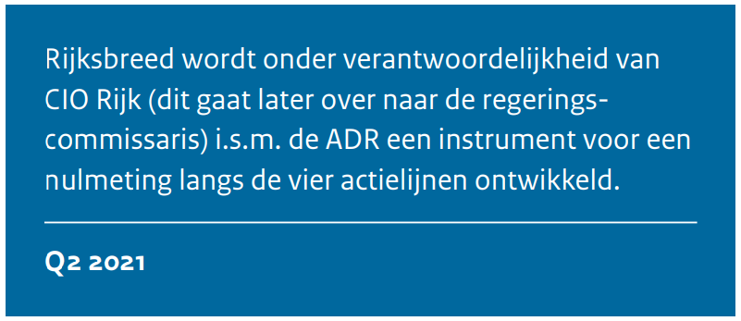
Aanleiding
Actieplan ‘Open op Orde’ d.d. 6 april 2021 pagina 24

Slide 6
Nulmeting
De nulmeting is de inventarisatie van de huidige situatie rond informatiehuishouding waarbij de resultaten worden meegenomen als uitgangspunt voor verder onderzoek. De nulmeting is meestal de eerste stap in het verbeter- en veranderproces en brengt de huidige situatie in kaart
De nulmeting meet het volgende:
projectresultaten die Open op Orde binnen de Rijksoverheidsorganisaties moet opleveren
de mate van bewustzijn en leiderschap binnen de Rijksoverheidsorganisatie op het gebied van sturing op informatiehuishouding.

Slide 7
Nulmeting
Het doel van de nulmeting is tweeledig:
Het geeft je als organisatie de kans om een totaaloverzicht te verkrijgen van de staat van je informatiehuishouding in het kader van Open op Orde, om daarmee intern de dialoog aan te gaan. Welke ambities heb je als organisatie en wat is haalbaar?
Het is een van de instrumenten waarmee de regeringscommissaris de voortgang meet en de zware opgave waar de rijksoverheidsorganisaties voor staan aan kamer en kabinet kan overbrengen. Welke ambities heb je als rijksoverheid en wat is haalbaar?

Slide 8
Nulmeting opbouw
De nulmeting is opgebouwd uit:
een Doelen-Inspanningen-Netwerk analyse van het actieplan Open op Orde en het meerjarenplan van RDDI
een -zich bij J&V bewezen- instrument die de mate van bewustzijn en leiderschap meet.
Relevante vragen in relatie tot Open op Orde uit het toetsingskader van de Inspectie Overheidsinformatie en Erfgoed
Deze zijn samengevoegd tot één nulmeting.
We verwachten van de organisaties dat zij naar aanleiding van het actieplan Open op Orde acties gaan ondernemen die een vertaling zijn van de generieke acties uit het actieplan naar hun eigen, specifieke situatie. De nulmeting laat de vorderingen op die specifieke situaties binnen de organisaties zien.

Slide 9
Planning en dashboard
Planning
Je voert de nulmeting dit jaar uit en levert deze uiterlijk 1 december 2021 aan bij de regeringscommissaris. De meting wordt vervolgens jaarlijks herhaald om de voortgang van de verbetering zichtbaar te maken. De regeringscommissaris zal hiervoor nog een planning afstemmen en communiceren.
Dashboard
De nulmeting zal worden verwerkt in een Rijksbreed dashboard informatiehuishouding, waarop de vorderingen van de verbetering van de informatiehuishouding van de rijksoverheid op een centrale plek terug te vinden zijn.

Slide 10
Opbouw nulmeting
Hoofddoel vraag 1 t/m 5
Professionals vraag 6 t/m 11
Volume en aard van informatie vraag 12 t/m 20
Informatiesystemen vraag 21 t/m 24
Bestuur en naleving vraag 25 t/m 31
Vraagstelling is kwalitatief en vraagt daarmee beperkte inspanning voor beantwoording.
Antwoordmogelijkheden zijn onderverdeeld in volwassenheidsniveau’s.
Hierna volgen een aantal voorbeelden uit de lijst.

Slide 11
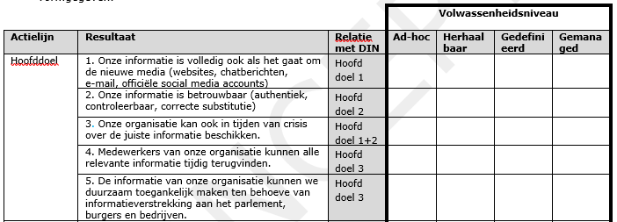

Slide 12
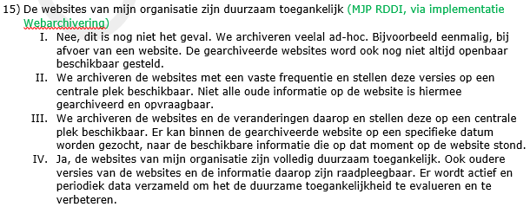

Slide 14
Vaststelling nulmeting en vervolg
De nulmeting is vastgesteld en te vinden op informatiehuishouding.nl
onder ‘Open op Orde’ en ‘Producten en publicaties’
Zorg er voor dat de nulmeting in 2021 uitgevoerd wordt en deel de uitkomsten uiterlijk 1 december 2021 met de CIO Rijk en (kwartiermaker voor) de regeringscommissaris.
Deze meting zal jaarlijks worden herhaald. De CIO Rijk en(kwartiermaker voor) de regeringscommissaris levert in 2021 een planning op voor de metingen in 2022 en verder.

Slide 15
Suggestie voor de uitvoering.
Nr Stap
1 Scope
2 Team
3 Kick Off
4 Zelfevaluatie
5 Verwerking
Groepsbijeenkomst
Na stap 6 vind verzending naar CIO Rijk/Regeringscommissaris plaats.
Stap 7 t/m 10 zijn vervolgens weer interne processen.
7 Impactanalyse
8 Besluitvorming
9 Uitvoering
10 Borging

Slide 16
Suggestie voor de uitvoering.
De SG of hoogste ambtelijke leidinggevende is verantwoordelijk voor het laten uitvoeren
van de nulmeting en bepaalt wie deze uitvoert en indient.
Nr Stap Toelichting
Scope Bepaal de reikwijdte van de nulmeting: Welke organisaties neem je mee
in de nulmeting
Voor Rijksonderdelen (zoals agentschappen of ZBO’s) met een personele omvang van 500 fte of meer moet sowieso een organisatie-specifieke nulmeting aan de CIO Rijk/kwartiermaker voor de regeringscommissaris en het kerndepartement worden aangeleverd, conform format. Metingen t.b.v. kleinere Rijksonderdelen mogen geabstraheerd worden verwerkt in de meting van het kerndepartement, met het verzoek daarbij aan te geven welke organisaties daar specifiek in meedraaien.

Slide 17
Suggestie voor de uitvoering.
Nr Stap Toelichting
Team Bij een situatie waarin er meerdere rijksonderdelen binnen het
departement worden onderscheiden, wordt door de centrale coördinator
van de nulmeting per rijksonderdeel een procesbegeleider van de meting
aangewezen. Elke procesbegeleider stelt een geschikt team (beleidsmakers, managers, primair proces, informatieprofessionals
et cetera) samen voor het uitvoeren van de nulmeting.
3 Kick Off Elke procesbegeleider plant een start bijeenkomst om het team
te informeren over het traject, scope en aanpak, doel en resultaten.
Zelfevaluatie De teamleden voeren vervolgens voor het eigen rijksonderdeel de
nulmeting via een groepsgewijze zelfevaluatie uit.

Slide 18
Suggestie voor de uitvoering.
Nr Stap Toelichting
Verwerking De procesbegeleider verwerkt de uitkomsten van de nulmeting
en zend deze aan de centrale coördinator. De centrale coördinator
bereidt de groepsbijeenkomst met procesbegeleiders voor.
De uitkomsten van de nulmetingen worden gegroepeerd, waarbij
de aandacht gericht wordt op de uitkomsten die grote onderlinge
verschillen vertonen en/of waar unaniem gelijke volwassenheids-
niveaus worden aangewezen. Eveneens zet de centrale
coördinator de centrale nulmeting op. Vrije tekstvelden kunnen
daarbij worden gebruikt om afwijkingen op te nemen.
Groepsbijeenkomst De resultaten worden besproken op basis van de voorbereiding
door de centrale coördinator. Uitkomst is een gezamenlijk oordeel
over de uitkomsten resulterend in een definitieve nulmeting.
Dit vormt de basis voor de ontwikkeling van een gezamenlijk
inzicht en visie.

Slide 19
Suggestie voor de uitvoering.
Nr Stap Toelichting
Impactanalyse Eventuele verbeteracties naar aanleiding van de nulmeting
worden uitgewerkt in het herziene actieplan voor het jaar daarop.
Kerndillema’s worden benoemden keuzes worden onderbouwd,
timing van de acties, welke dienst generiek en welke specifiek
wordt ontwikkeld et cetera.
Besluitvorming de nulmetingen, centrale nulmeting en het herziene actieplan worden ter besluitvorming aangeboden aan het management.
Uitvoering Het management kan besluiten tot vervolgacties.
10 Borging Uitkomsten en resultaten van de vervolgacties worden geborgd
binnen de organisatie in bijvoorbeeld vastlegging in Beleid,
P&C-Cyclus of aanpassing van systemen of werkprocessen.

